Slide 1
Visual 정보를 활용한 실시간 화자 분리 - 제안 보고서 -
엣지 러너(Edge Runner)
김영주, 신제현

Slide 2
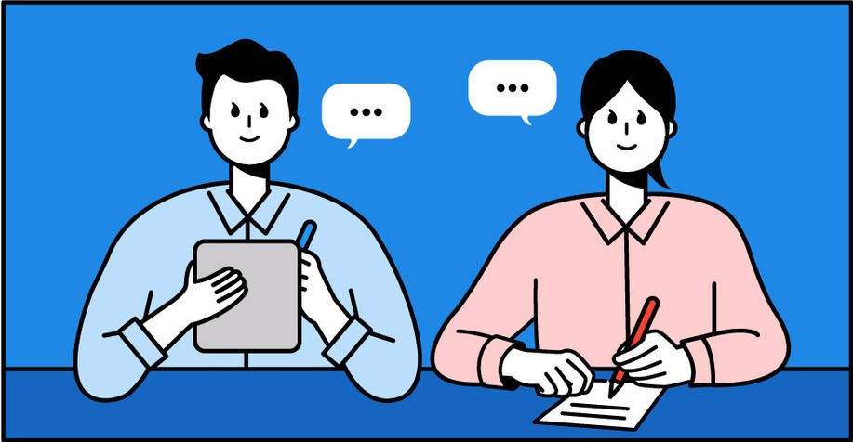

배경
사람들간의 대화내용을 자동으로 녹취하고 정리하는 도구의 수요는 항상 있어왔다.
회의나 토의 및 토론 수업, 학술 세미나 등에서 이러한 요구사항이 많다.
기존의 경우 대화에서 나온 내용을 정리하고자 할 때 녹취 내용을 복기하고 기록하는 데 상당한 시간이 소요된다. (신속하고 민첩한 작업 수행에 적합하지 않음.)
특히 대화에서 화자를 분리 하여 정리하는데 다소 어려움이 존재한다.
STT(Speech-To-Text) 기술과 영상정보를 결합하여 좀 더 높은 화자 분리를 통해 자동화된 로그 및 대화록 작성을 용이하게 할 수 있다.
SW 개발 뿐만 아니라, 학교, 일반 기업, 공공기관에서도 이러한 서비스를 활용하여 대화 기록물 생성을 보다 손쉽게 할 수 있다
궁극적으로 대화 기록물 생성에 시간을 절약하여 효율적이고 신속한 작업 수행을 꾀할 수 있다.

Slide 3
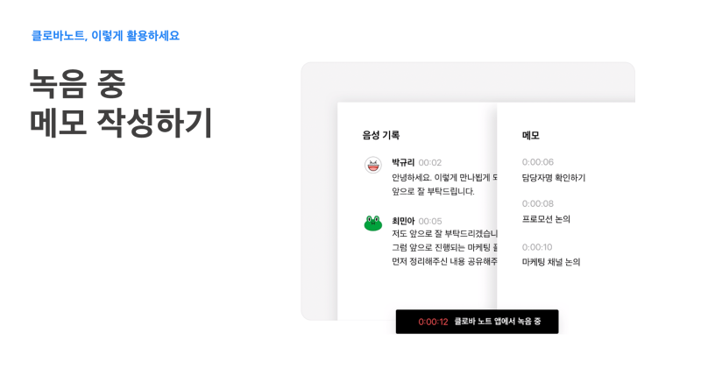

배경
논문동향
- 최근까지도 다양한 화자 분리 방법론에 대한 논문이 꾸준히 나오고 있다.
- 최근 화자 분리 논문들은 트랜스포머 모델을 기반으로 한 모델들이 많다.
- 화자 분리 모델과 밀접한 관련이 있는 새로운 STT(speech to text) 모델을 발전 시킨 화자 분리 모델도 나오고 있다.
현재 시장 기술 수준 <네이버 클로바 노트를 SOTA로 선정>
- 네이버에서 출시한 STT 서비스로, 녹음한 음성 파일을 화자가 구분된 텍스트 파일로 변환해주는 서비스이다.
- 강의 및 회의 녹취, 통화 녹음 내용 복기에 비교적 널리 사용되는 서비스.
문제점, 개선점
- 현재의 논문 동향과 시장의 기술은 “오디오”만을 활용한 화자 분리에 집중되고 있다.
- 잡음이 심한 경우, 화자들이 동시에 말하는 경우, 화자가 3명 이상인 경우 STT 및 화자 분리 성능(정확도) 이 급격히 떨어지는 문제가 존재한다.
- 트랜스포머 모델을 기반으로 한 최근의 화자 분리 모델들의 경우 Real Time에 곧 바로 화자 분리 결과를 보기 어려움이 있다.
“음성 뿐만 아니라 다른 감각 요소를 탐지하여
실시간 화자분리 STT서비스를 만들자!”

Slide 4
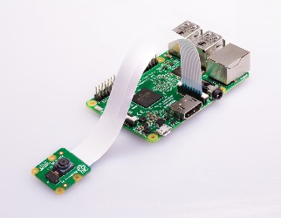
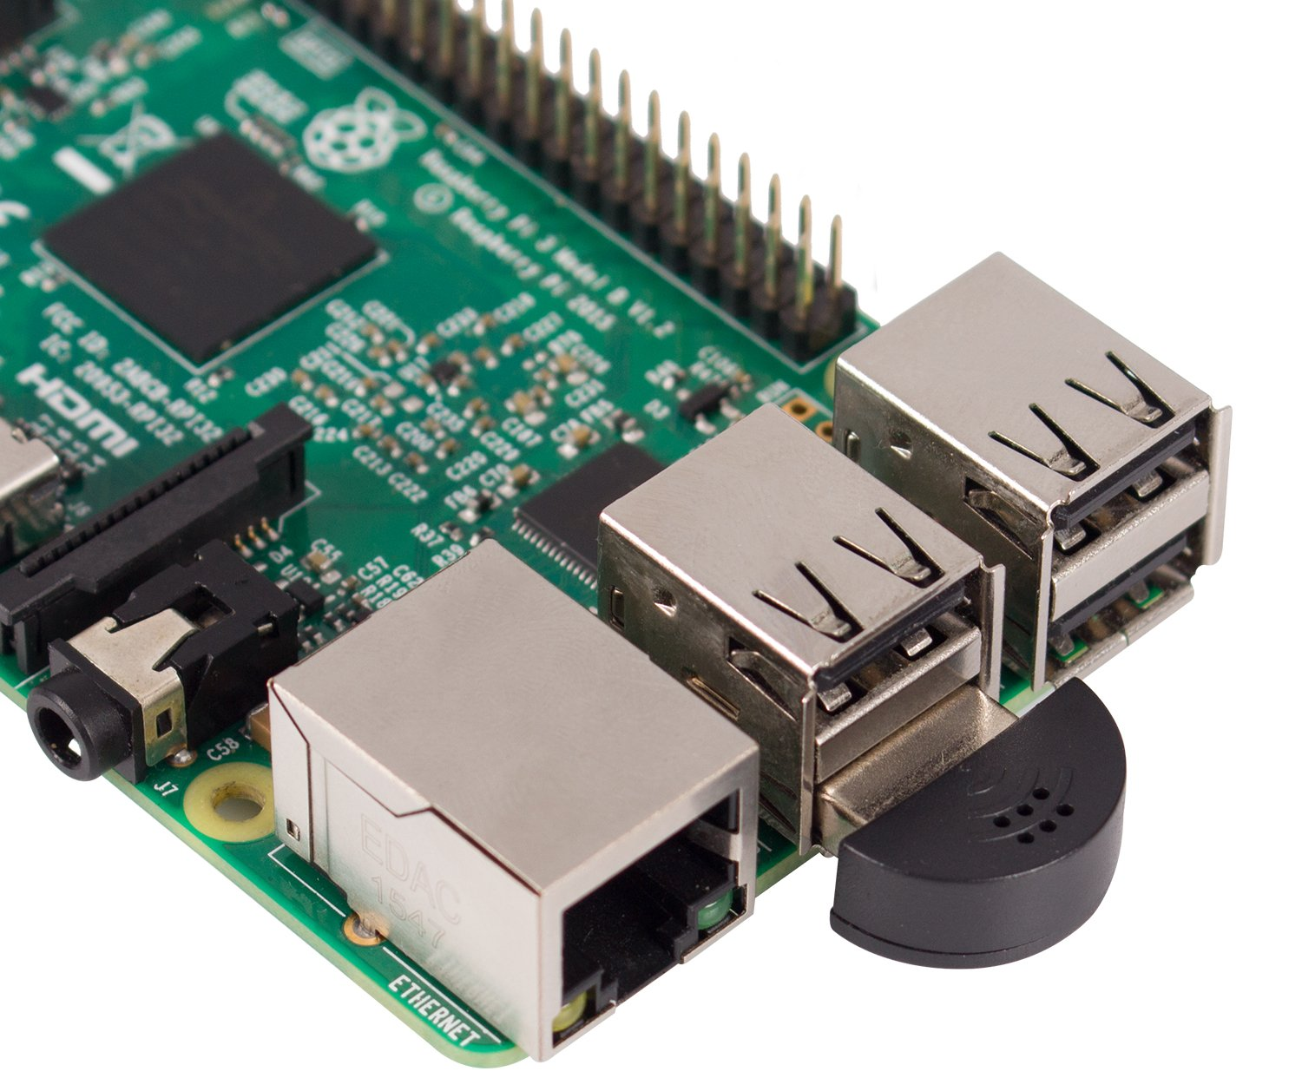

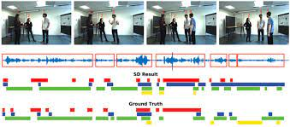
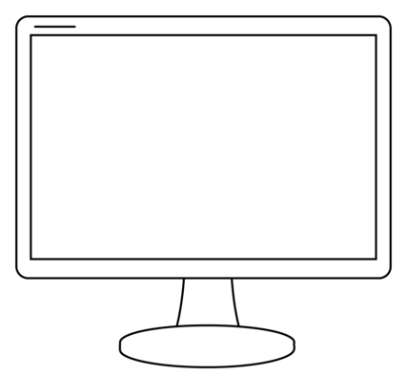

개요
프로젝트 한 줄 요약:
Rasberry Pi에 카메라와 마이크를 연결해, 실시간으로 읽어드린 비디오를, STT 모델과 객체 인식 모델을 동시에 활용한,
화자 분리가 되는 실시간 STT 결과를, 사용자에게 제공한다.
프로젝트 전체 파이프라인:
Rpi 카메라로 실시간 Video를 읽어드린다.
방(공간) 안의 모든 화자들이 인식되도록 카메라를 충분히 설치한다.
Rpi에 마이크를 연결하여 실시간 Audio를 읽어드린다.
방(공간)의 화자 거리와 상관없이 최대한 균일한 Audio 정보를 읽어드릴 수 있는 마이크를 설치한다.
실시간 Audio를 특정 Segment 단위로 Speech To Text 를 수행한다.
Segment 단위로 수행 하는게 핵심이다. (뒷 슬라이드 참고)
읽어드린 Video에서 화자들의 Visual정보를 바탕으로 화자 분리를 수행한다.
단위 시간에 대한 구간별 각 화자에 대한 발화 확률을 반환하도록 설계한다.
STT 모델의 출력인 Text Segment들 각각에 대해 객체 인식 모델의 반환 값을 이용하여 화자를 레이블링 해준다.
화자 분리가 된 Video Text Script를 실시간으로 모니터에 디스플레이 해준다.

Slide 5
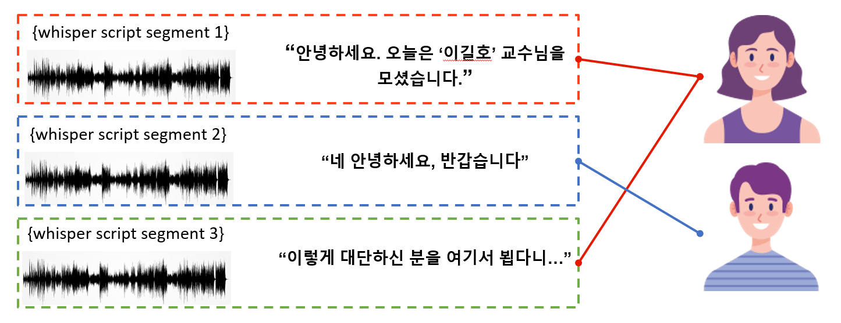
설계
프로젝트 핵심 모델은 크게 Speech To Text 모델과 Visual Speaker Diarization 모델이다.
Speech To Text 모델
Open AI 에서 공개한 “Whisper”모델을 활용하기 로 결정.
Why Whisper?
화자 분리 모델 설계에서 가장 어려운 요소 중 하나는 “어떤 시간 단위로 오디오를 쪼개어 화자 분리를 진행 할 것인가?” 이다.
“Whisper”는 특정 Segment 단위로 STT 결과를 반환하는데 이 Segment 단위에는 한 사람의 발화만 들어있다는 특징이 있다.
따라서 오디오를 작은 시간 단위로 쪼개는 비용을 아끼고, Whisper의 출력 Segment를 Visual 정보를 활용하여 화자 레이블링하는 Task를 수행하고자 한다.
필요 기술
현재 Whisper는 저장된(실시간이 아닌) 오디오를 텍스트로 바꿔주는 OpenSource이며 STT 수행 시간이 오래 걸린다.
Rasberry Pi에서 Edge 환경에 RealTime으로 STT를 수행할 수 있도록 설계하고자 한다.
2. Visual Speaker Diarization 모델
어떤 모델 사용할지 리서치 중입니다.
Real Time에 Visual 정보를 바탕으로 시간별 화자 확률을 반환할 수 있는 모델
역할 분담
< 김영주 >
- 프로젝트 전체 구조 구성 및 설계
- STT, Visual Speaker Diarization 모델 분석
- 소스 코드 작성 및 편집
< 신제현 >
- 프로젝트 전체 구조 구성 및 설계
- H/W 구조 세팅 및 환경 설정
- 보고서 및 기술 문서 작성
- 소스 코드 작성 및 편집

Slide 6
결과
예상 결과
- 화자의 수에 따라 최대로 처리할 수 있는 인원의 수가 결정될 것으로 예상됨.
- 시각화 정보를 활용하면 화자분리 성능이 향샹될 것으로 기대됨.
- 모델의 경량화 정도에 따라 QoS(Quality of Service) 정도가 크게 변화할 것으로 예상됨.
- 화자가 증가할수록 STT와 화자 구분에 따른 컴퓨팅 리소스가 더 요구될 수 있음.
기대 효과
- 문서 작성을 비교적 덜 중시하는 애자일 조직에서도 이 서비스를 활용하여 회의 관련 기록물을 남겨놓음으로써 보다 더 명확한 의사소통이 가능해질 것으로 예상됨.
- 일반 학교나 기업, 공공기관에서 진행하는 대화에서도 적용할 수 있어, 기록 작성에 필요한 시간을 줄일 수 있음.
- 이는 생산성 향상과 직결될 수 있음.
확장 방안
- 한 대의 카메라가 아닌 다수의 카메라를 연결하여 확장할 수 있음.
- TPU의 확장 또는 모델 경량화를 통해 이를 달성할 수 있을 것으로 예상됨.
- 다른 센서를 결합하면 더 높은 정확도를 가진 모델을 구현 할 수 있을 것으로 예상됨.

